Slide 1
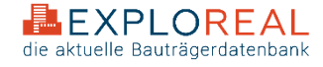


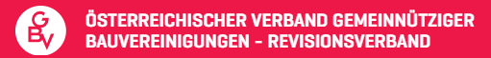
Wohnbauprojekte
in der Pipeline: Wien
PRESSEKONFERENZ
WOHNBAUPROJEKTE IN DER PIPELINE: WIEN
WK Wien Fachgruppe Immobilien- und Vermögenstreuhänder
GBV Landesgruppe Wien
EXPLOREAL GmbH
Wohnbauprojekte in der Pipeline Wien 28.05.2026
WK Wien, Fachgruppe Immobilien- und Vermögenstreuhänder, GBV Wien und Exploreal GmbH

Slide 2
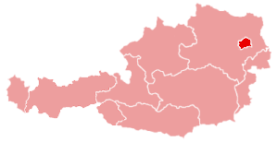
Wohnbauprojekte
in der Pipeline: Wien
01.00 Das „gläserne“ Projekt - Wien
Erhebungszeitraum
Zeitraum zwischen 2024 und 2026
etwa 600 Bauprojekte
etwa 31.140 Wohneinheiten
Wohnbauprojekte in der Pipeline Wien 28.05.2026
WK Wien, Fachgruppe Immobilien- und Vermögenstreuhänder, GBV Wien und Exploreal GmbH

Slide 3
Wohnbauprojekte
in der Pipeline: Wien
02.00 Was wird in Wien gebaut?
Wohnungen: 99 %
Reihen-/Doppelhaus: 1 %
Einfamilienhaus: 0 %
1-2 Zi-Wg: 55 %
3 Zi-Wg: 31 %
4+ Zi-Wg: 14 %
ø 52 Wohneinheiten / Projekt
arithm. Mittel geeigneter Projekte in EXPLOREAL (n = 596)
aller Wohneinheiten in EXPLOREAL (n = 31.143)
Vergleich Ferienwohnungen (n = 0)
aller Wohneinheiten im Angebot (n = 17.188)
ø 59,0 m² Wohnnutzfläche
mit Loggia: 26 %
mit Balkon: 58 %
mit Terrasse: 25 %
mit Garten: 11 %
Median aller Wohneinheiten im Angebot (n = 17.183)
ø 9,5 m² Freiflächen
(Loggia/Balkon/Terrasse)
Median aller Wohneinheiten im Angebot (n = 17.188)
mit Freifläche: 92 %
(Loggia/Balkon/Terrasse/Garten)
aller Wohneinheiten im Angebot (n = 17.188)
ø Grundkostenanteil: 1.450 €/m²
ø 0,57 PKW-Stellplätze / Wohneinheit
arithm. Mittel geeigneter Projekte in EXPLOREAL (n = 54)
arithm. Mittel geeigneter Projekte in EXPLOREAL (n = 596)
Datenstand: 12.05.2026
Projekte mit Fertigstellungsjahr 2024 bis 2026
Wohnbauprojekte in der Pipeline Wien 28.05.2026
WK Wien, Fachgruppe Immobilien- und Vermögenstreuhänder, GBV Wien und Exploreal GmbH

Slide 4
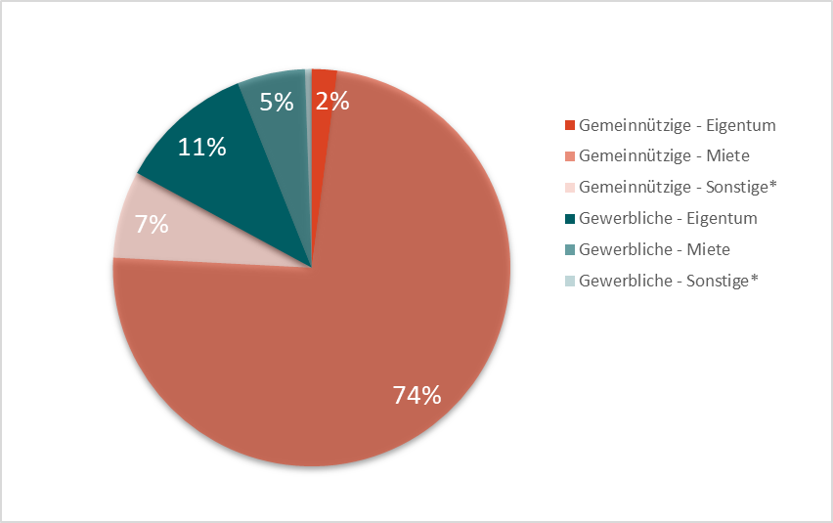
Wohnbauprojekte
in der Pipeline: Wien
03.00 Anteile am Gesamtmarkt in Wien
Sonstige**
aller fertiggestellter und geplanter Wohneinheiten 2024 bis 2026
in EXPLOREAL (n = 31.143), Stand 12.05.2026
* betreutes Wohnen, Ferienwohnungen, Serviced Apartments, Studentenheimplätze, Miet- oder Kaufoption, WG-Plätze, tba.
** Gemeindewohnungen
Wohnbauprojekte in der Pipeline Wien 28.05.2026
WK Wien, Fachgruppe Immobilien- und Vermögenstreuhänder, GBV Wien und Exploreal GmbH

Slide 5
Wohnbauprojekte
in der Pipeline: Wien
04.00 Wann wird wieviel gebaut in Wien
Wohnbauprojekte in der Pipeline Wien 28.05.2026
WK Wien, Fachgruppe Immobilien- und Vermögenstreuhänder, GBV Wien und Exploreal GmbH

Slide 6
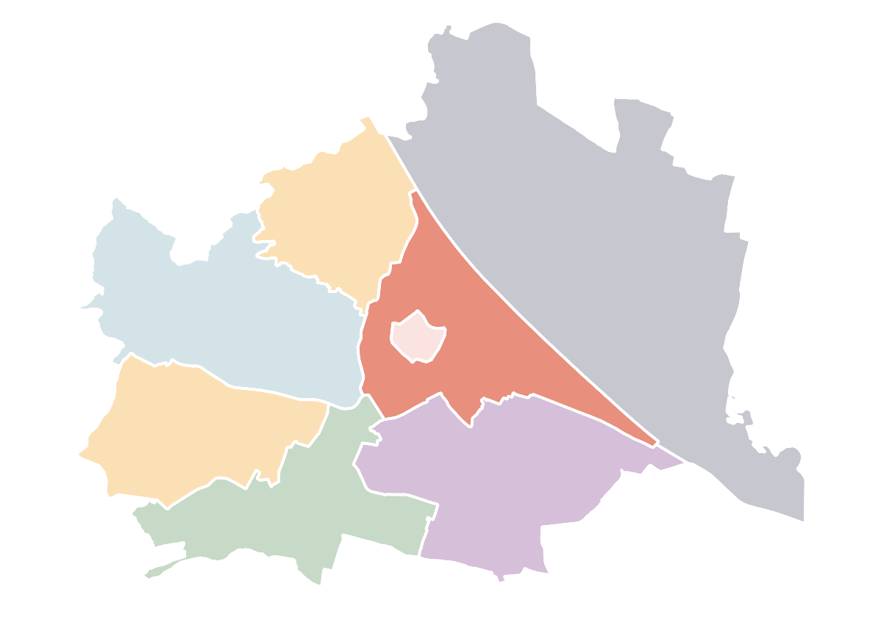
Wohnbauprojekte
in der Pipeline: Wien
05.00 Vermarktung nach Region und Bezirke
2
22
25
2
23
19
17
aller Bauträgerprojekte mit Vermarktungsbeginn ab Mai 2025
in EXPLOREAL (n = 6.121 Wohneinheiten).
Einwohner*innen zum 1.1.2024 gem. Statistik Austria
*Ø Wohneinheiten pro 1.000 Einwohner*innen
**lt. ÖROK-Bevölkerungsprognose im Vergleich zu 2021
Wohnbauprojekte in der Pipeline Wien 28.05.2026
WK Wien, Fachgruppe Immobilien- und Vermögenstreuhänder, GBV Wien und Exploreal GmbH

Slide 7
Wohnbauprojekte
in der Pipeline: Wien
06.00 Transaktionen und Angebot in Wien
Wohnbauprojekte in der Pipeline Wien 28.05.2026
WK Wien, Fachgruppe Immobilien- und Vermögenstreuhänder, GBV Wien und Exploreal GmbH

Slide 8
Wohnbauprojekte
in der Pipeline: Wien
07.00 Vielen Dank für Ihre Aufmerksamkeit
KommR Michael Pisecky
FGO Immobilien- und Vermögenstreuhänder WK Wien
Paul Steurer
GBV – Verband gemeinnütziger Bauvereinigungen, Landesgruppe Wien
Mag. Alexander Bosak MBA
Geschäftsführer EXPLOREAL GmbH
Wohnbauprojekte in der Pipeline Wien 28.05.2026
WK Wien, Fachgruppe Immobilien- und Vermögenstreuhänder, GBV Wien und Exploreal GmbH

